Slide 1
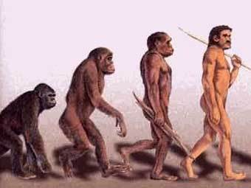
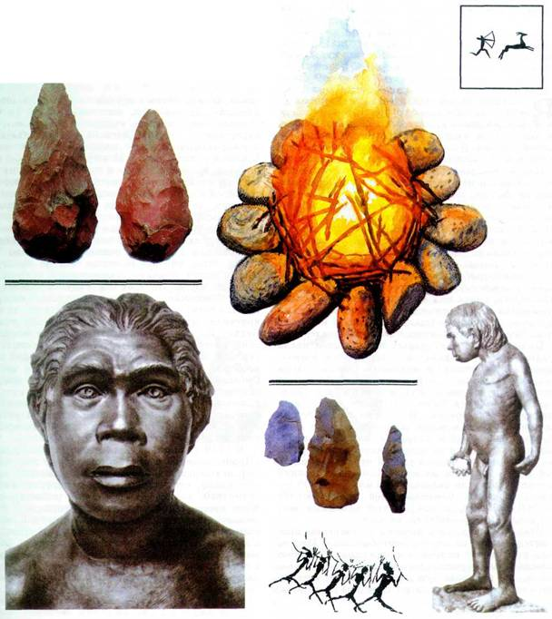
Тема: Адам коомунун калыптанышы
(II главаны кайталоо)

Slide 2
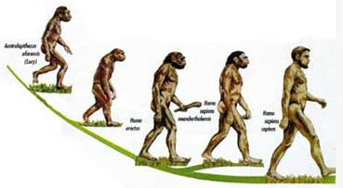
Семинардык сабактын актуалдуулугу:
Адамзаттын тарыхы кандай жана кайсы окуядан башталган?

Slide 3
Көз караштар
«Диний» (Адамды кудай жараткан).
Илимий(адам маймылдан келип чыккан).

Slide 4
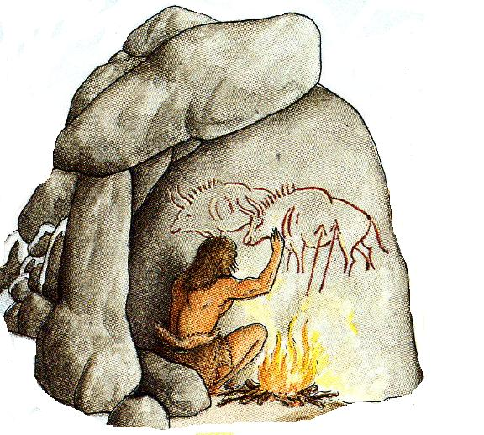
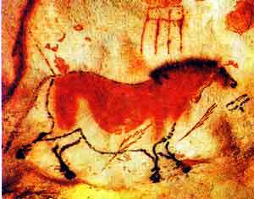
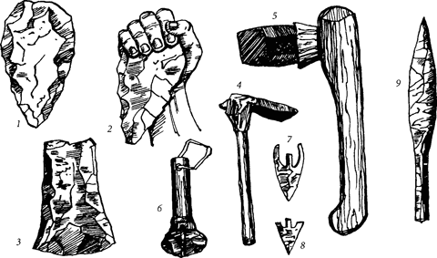
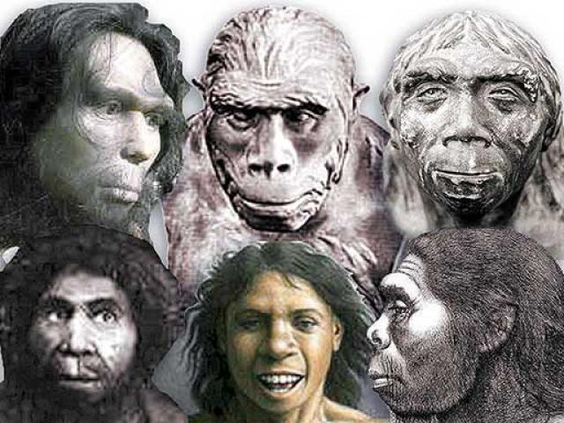
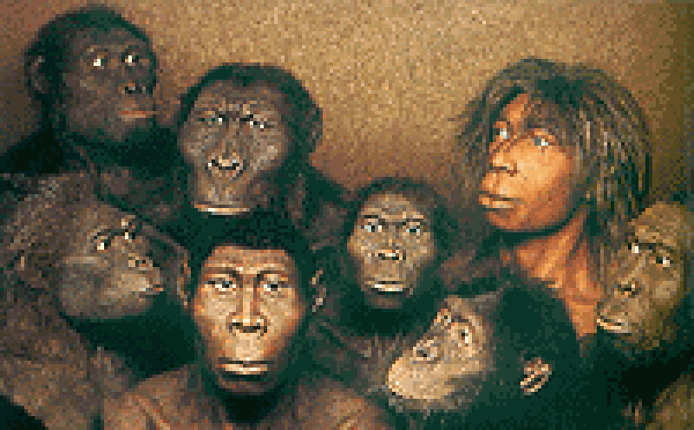
Тарыхый булактар:
Жазуу булактары
Эмгек куралдары
Оозэки булактар

Slide 5
Аракеттенүү алгоритми:
Адамдын тегинин келип чыгышы боюнча окумуштуулардын көз караштары боюнча иштөө.
Алардын көз караштарын окуп өзүңөрдүн пикирлерди билдиргиле.
Адам менен айбандын окшоштуктарын салыштыргыла, аларда кандай жөндөмдүүлүктөр болгонунун крсөткүлө.
Таблицага алар жөнүндөгү маалыматтарды киригизгиле.
Алардын коомдук бирикмелеринен адам деп эсептөөгө блобу.
Алардын пайда болгон жана жашаган жерлерин картадан такоо. Маалыматтарды таблицага киригизүү.

Slide 6
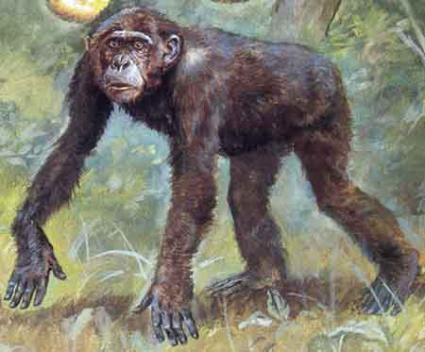
Дриопитектер

Slide 7
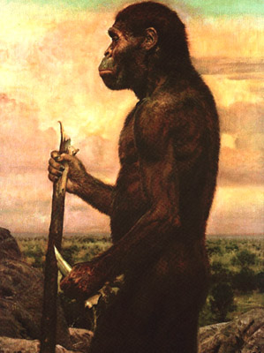
Австралопитектер

Slide 8
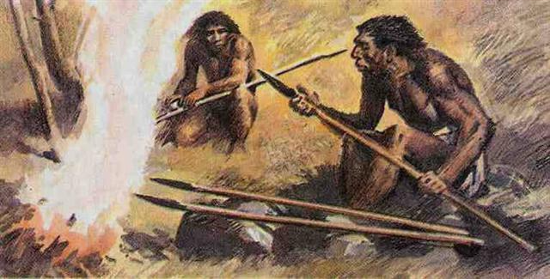
«Жөндөмдүү адам»

Slide 9
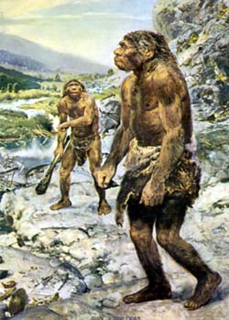
«Байыркы адамдар»

Slide 10
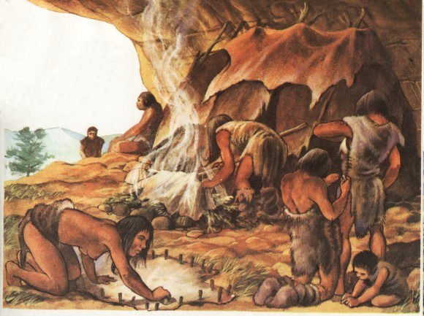
Неандерталдар

Slide 11
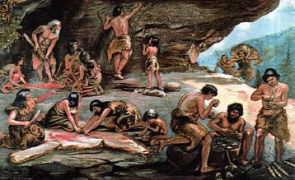
«Акыл эстүү адам»

Slide 12
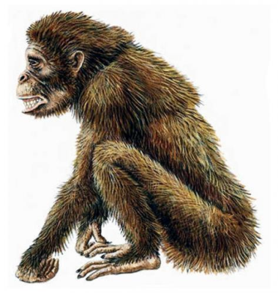
Жандыктын аталышы | Жаныбардын белгилери | Адамдын белгилери | Адам коомунун белгилери | Табылган жерлери
1. Дриопитектер | Передвигают-ся на 4-х конечностях. Питаются растительной и животной пищей. | Не наблюда-ются. | Не наблюдаются. | 40 млн.лет назад, тропические леса Африки и Евразии
2. Австралопитек | Сообща охотились, занимались собирательст-вом | Ходили на двух ногах |  | 5 млн.лет назад, Юго-Западная Африка
3. «Жөндөмдүү адам» | Напоминает обезьяну | Умели заготавли-вать простейшие орудия для охоты |  | 2 млн.лет назад, Юго-Западная Африка

Slide 13
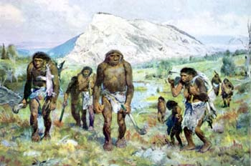
Жандыктардын аталышы | Жаныбардын белгилери | Адамдын белгилери | Адам коомунун белгилери | Табылган жерлери
4.«Байыркы ад-р» |  | Овладели огнем. Имели камня напоминающие совр. нож и рубило, Первичные признаки звуковой речи. |  | 1,5 млн. назад, Африка, Европа, Азия.
5. Неандерталь |  | Умели строить жилища – полуземлянки, очаги. Встречаются места захоронения. |  | 300 тыс. лет назад, расселились по всей планете.
6. «Акылдуу адам» |  | Жилища: пещеры, полуземлянки, шалаши. Ямы-хранилища. Орудия труда: каменные рубила, ножи, костяные крючки, иглы. | Современная хозяйственная деятельность. Некоторые существа захоронены отдельно от жилищ. | 100 тыс лет назад, Африка

